Slide 1
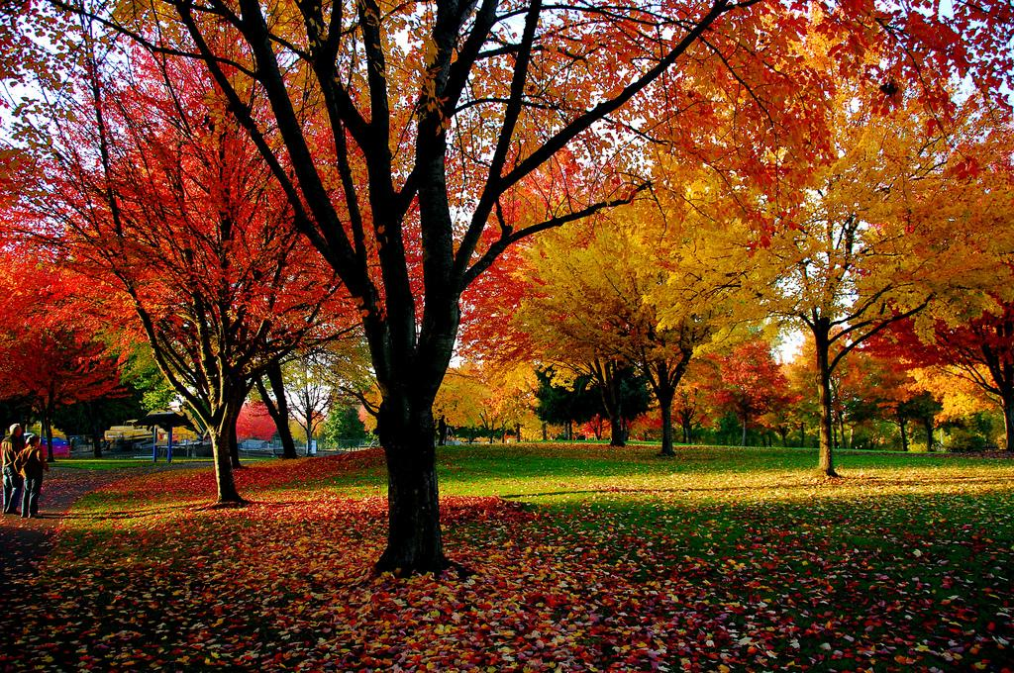
El otoño
Celebrating the Fall in Spanish

Slide 2
¿Cuales son los meses del otoño?
septiembre octubre noviembre

Slide 3
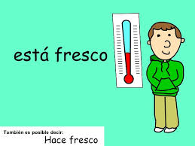
¿Como esta el tiempo en el otoño?
está fresco
está algo soleado y algo nublado

Slide 4
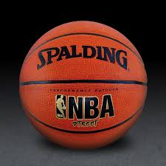
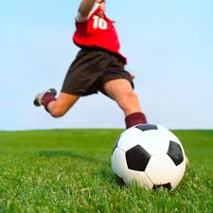
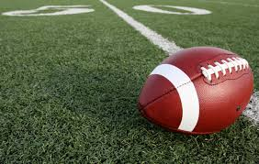
¿Cuales son los deportes del otoño?
el fútbol
el fútbol americano
el baloncesto

Slide 5
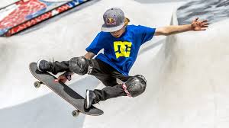
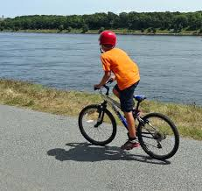
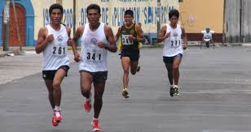
¿Cuales son los deportes del otoño?
el fútbol
el monopatinaje
el ciclismo
la carrera

Slide 6
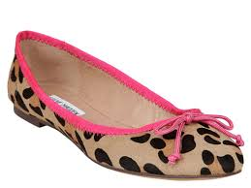
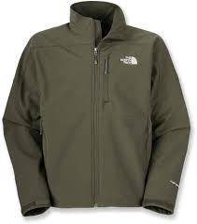
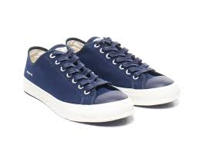
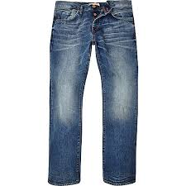
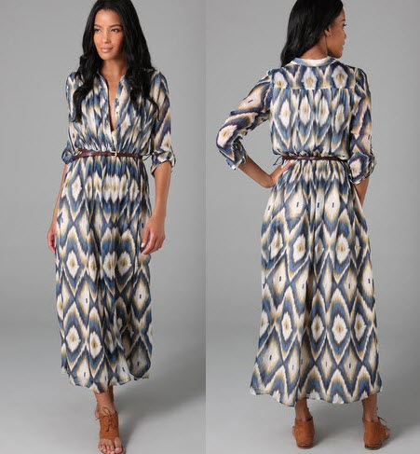
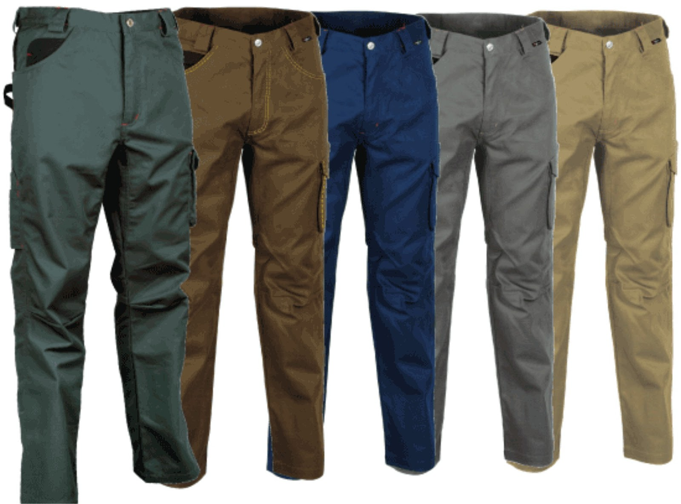
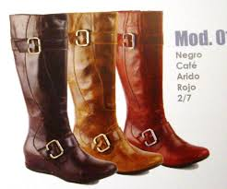
¿Cual es la ropa del otoño?
los zapatos
los tenis
la chaqueta
los vaqueros
los pantalones
el vestido
las botas

Slide 7
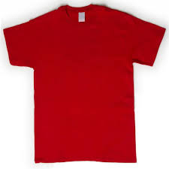
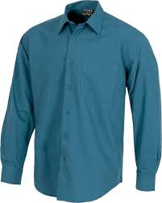
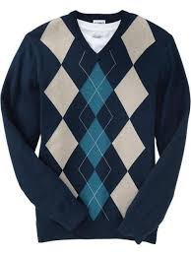
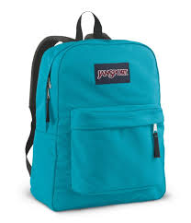
¿Cual es la ropa del otoño?
la camisa
la mochila
la camiseta
el suéter

Slide 8
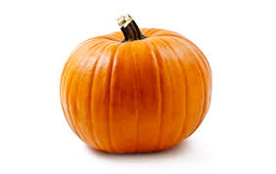
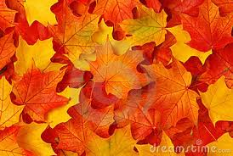
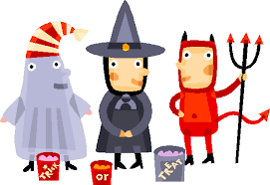
otras palabras...
la calabaza
las hojas
Dia de las Brujas

